Slide 1
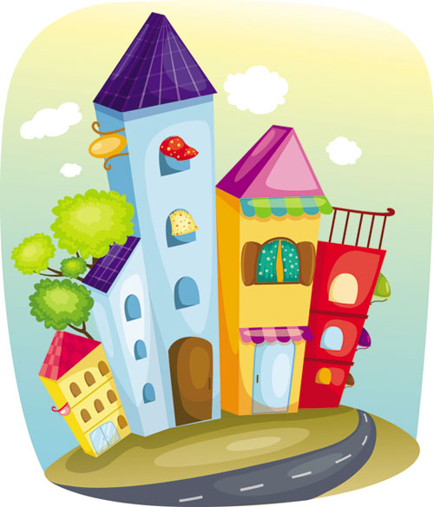
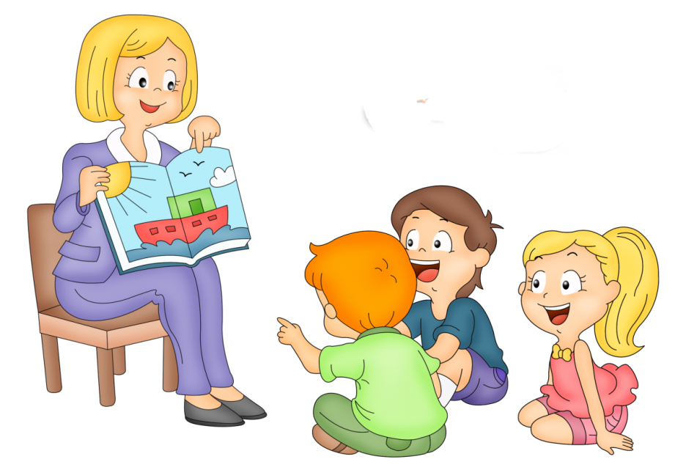
«Взаимодействие учителя-логопеда и воспитателей в преодолении нарушений звукопроизношения посредствам дидактических игр»

Slide 2
Игры детей — вовсе не игры, и правильнее смотреть на них как на самое значительное и глубокомысленное занятие этого возраста.
М. Монтень
Рекомендации для организации речевых игр и упражнений
Игры не должны быть длительными по времени (7-10 минут).
Они должны проводиться в неторопливом ритме.
Игра должна быть живой, интересной и привлекательной для детей.
В игре должен присутствовать элемент соревнования.
Выигравший должен быть отмечен.
В игре необходимо добиваться активной речевой деятельности всех детей, максимально используя возможности речедвигательной активности.
Необходимо в процессе игры развивать у детей навыки контроля за чужой и своей речью, учить детей правильно и быстро выполнять речевые задания.

Slide 3
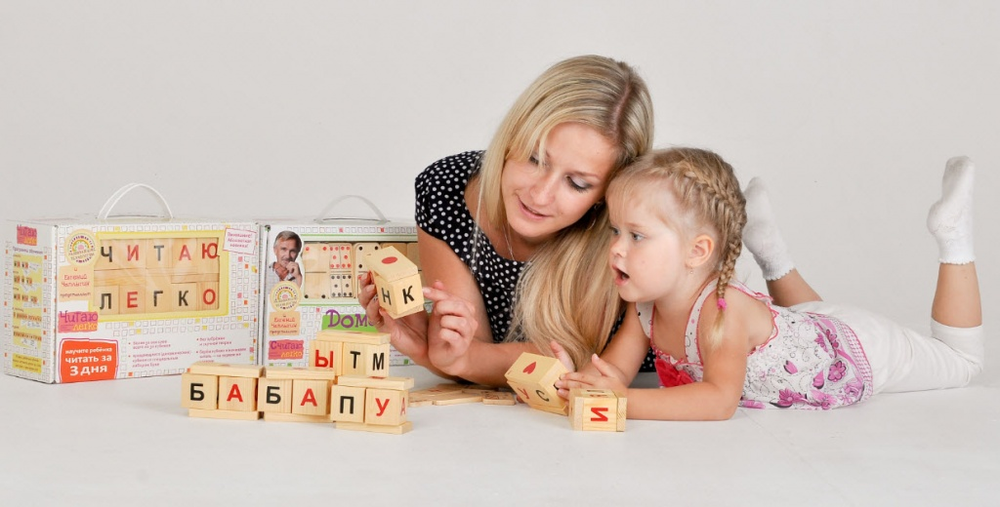
Игры, проводимые на логопедических занятиях, можно разделить на 3 группы в соответствии с их целями.
I. Обучающие игры
Это игры на развитие внимания, слухового восприятия, слухового внимания, различение на слух близких по звучанию звукосочетаний и слов; игры, закрепляющие правильное произношение и обучающие произнесению определённых звуков в слогах, словах, предложениях; игры на развитие голосового аппарата, произнесение многосложных слов, правильную постановку ударений в словах.

Slide 4
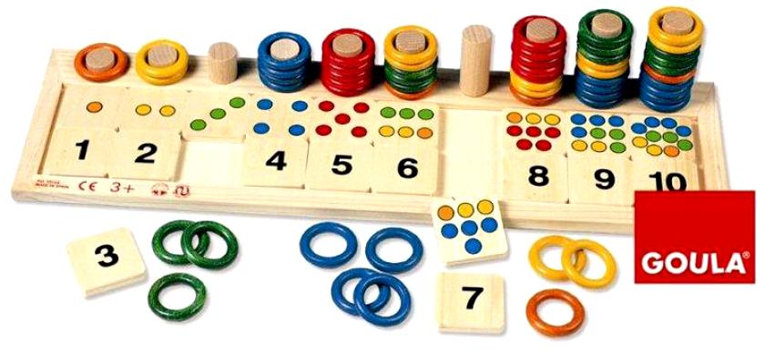
II. Игры на выявление у детей простейших представлений
и умений различать окружающие их предметы по цвету, форме и расположению в пространстве, уточняющие представления детей о размере и числе предметов:
игры, обобщающие и систематизирующие количественные и пространственные представления у детей, обучающие их сравнению и различению предметов по общим и разным признакам;
игры, формирующие понятия о формах геометрических фигур (круг, треугольник, квадрат).

Slide 5

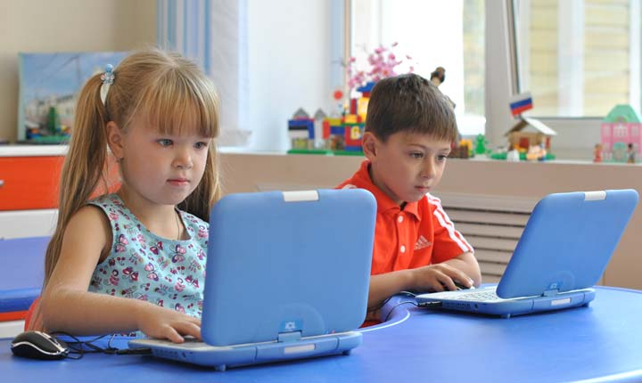
III. Игры, помогающие формированию грамматического строя речи, формированию связной речи
Сюда входят игры, занимательные задания и упражнения. Они охватывают большой круг тем: существительные, прилагательные, числительные, местоимения и наречия, простые предложения, простые распространённые предложения, предлоги в предложениях, сложные предложения и т.д. Все перечисленные темы игр способствуют правильному развитию мыслительной и речевой деятельности детей.

Slide 6
Игры на развитие внимания, зрительного представления и памяти
Игра «Геометрические фигуры»
Дидактическая цель.
Развитие внимания детей, зрительного представления, развитие зрительной памяти.
Оборудование.
Геометрические фигуры (7-8 комплектов); круги (красный, зелёный, желтый); треугольники (синий, белый); квадраты (красный, желтый, зелёный);
Содержание и ход игры.
Детям раздаются комплекты геометрических фигур. Дети должны разложить их на столе в определённом порядке.

Slide 7
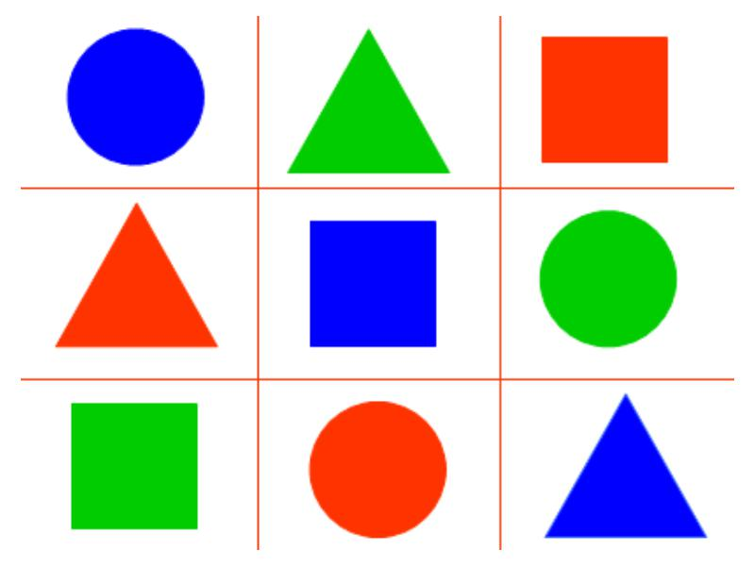
Например:
Круг – круг – круг.
Квадрат – квадрат – квадрат.
Треугольник – треугольник.
Дети называют фигуры и их цвет, Педагог обращает внимание детей на форму геометрических фигур и её особенности.
ПЕДАГОГ ДЕТИ
Имеет ли круг углы? Нет
Сколько углов у квадрата? Четыре
Сколько углов у треугольника? Три
Равны ли все стороны у квадрата или нет? Равны, одинаковы
Все ли стороны у треугольника равны? Нет

Slide 8
Вариант 1
Педагог просит детей разложить фигуры так, как он скажет («геометрический диктант»).
Например: красный круг, зелёный квадрат, синий треугольник, зелёный круг и т.д. Дети выкладывают геометрические фигуры под диктовку педагога.

Slide 9
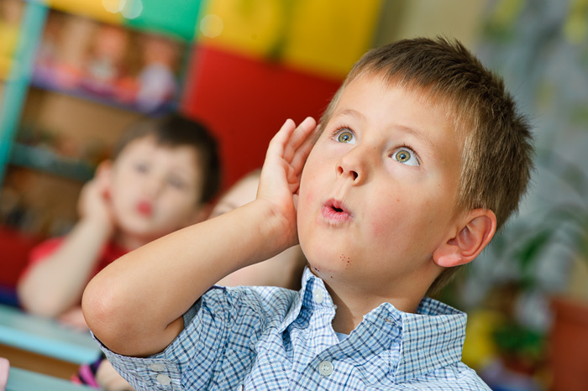
Вариант 2
Педагог диктует порядок выкладывания геометрических фигур. Дети внимательно слушают, а затем по сигналу педагога (по памяти) выкладывают геометрические фигуры.

Slide 10
Вариант 3
Педагог показывает табличку с изображенными в определённом порядке геометрическими фигурами. Дети смотрят на изображенные геометрические фигуры, педагог считает до двух, если на таблице две фигуры, или до трёх, если на таблице три фигуры. Затем таблицу педагог убирает, и дети должны выложить по памяти геометрические фигуры так, как они были изображены на табличке.

Slide 11
Вариант 4 «Отгадай загадки Буратино»
Цель.
Научить детей различению предметов по форме и составлению из кругов, квадратов и треугольников разных рисунков. Развивать у детей зрительные представления и умения конструировать.
Содержание и ход игры.
Педагог выставляет на наборное полотно геометрические фигуры и предлагает детям подумать, что можно нарисовать из круга? Какие предметы, окружающие нас, похожи на круг? (яблоко, арбуз, мяч и т.д.). Что можно нарисовать из квадрата? (ящик, печенье, портфель). Что можно нарисовать из треугольника? (ёлку, парусную лодку и т.д.).

Slide 12
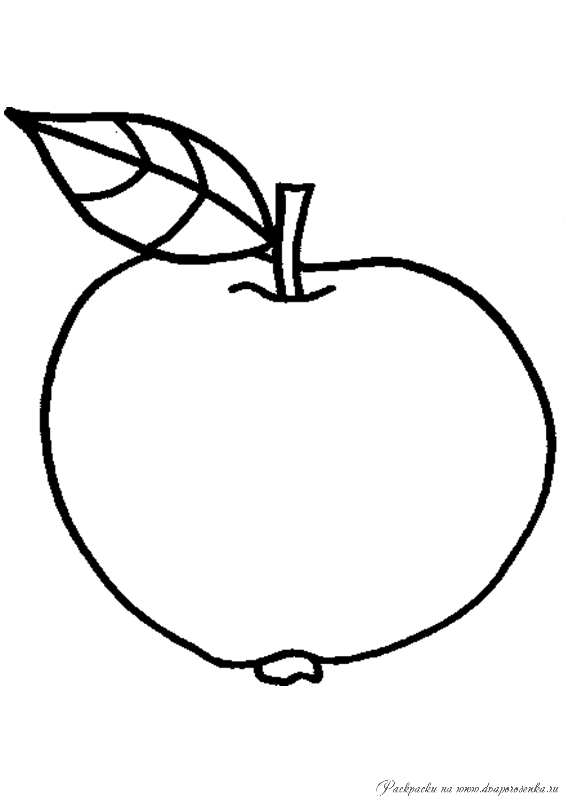
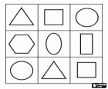
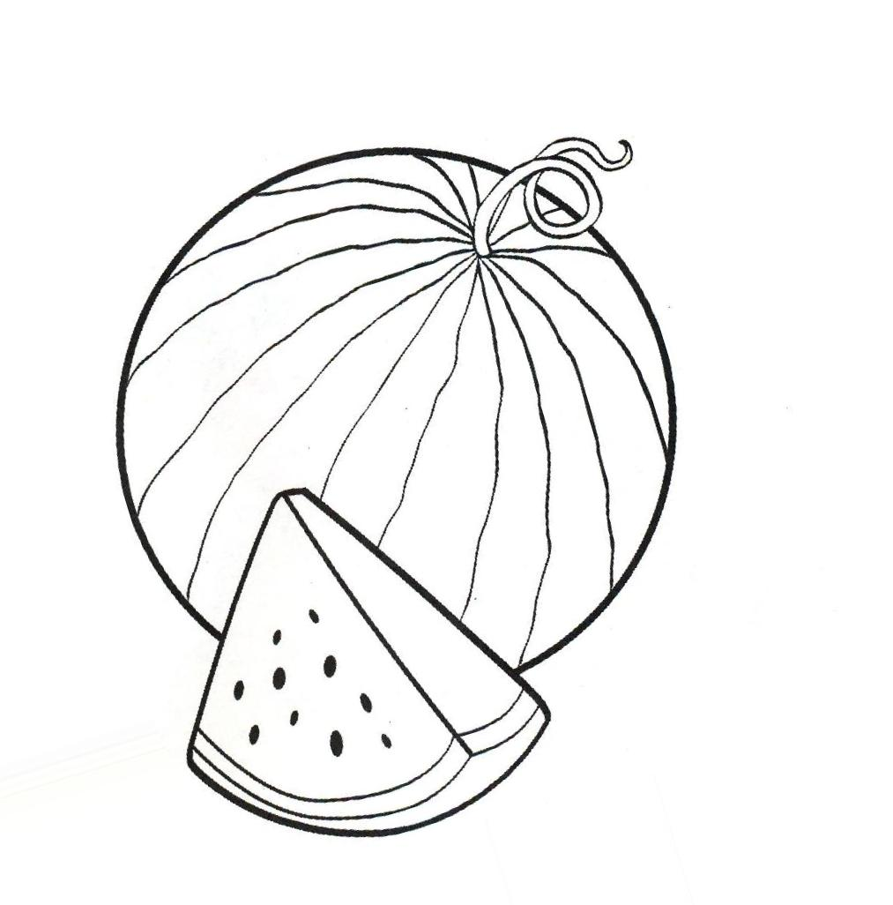
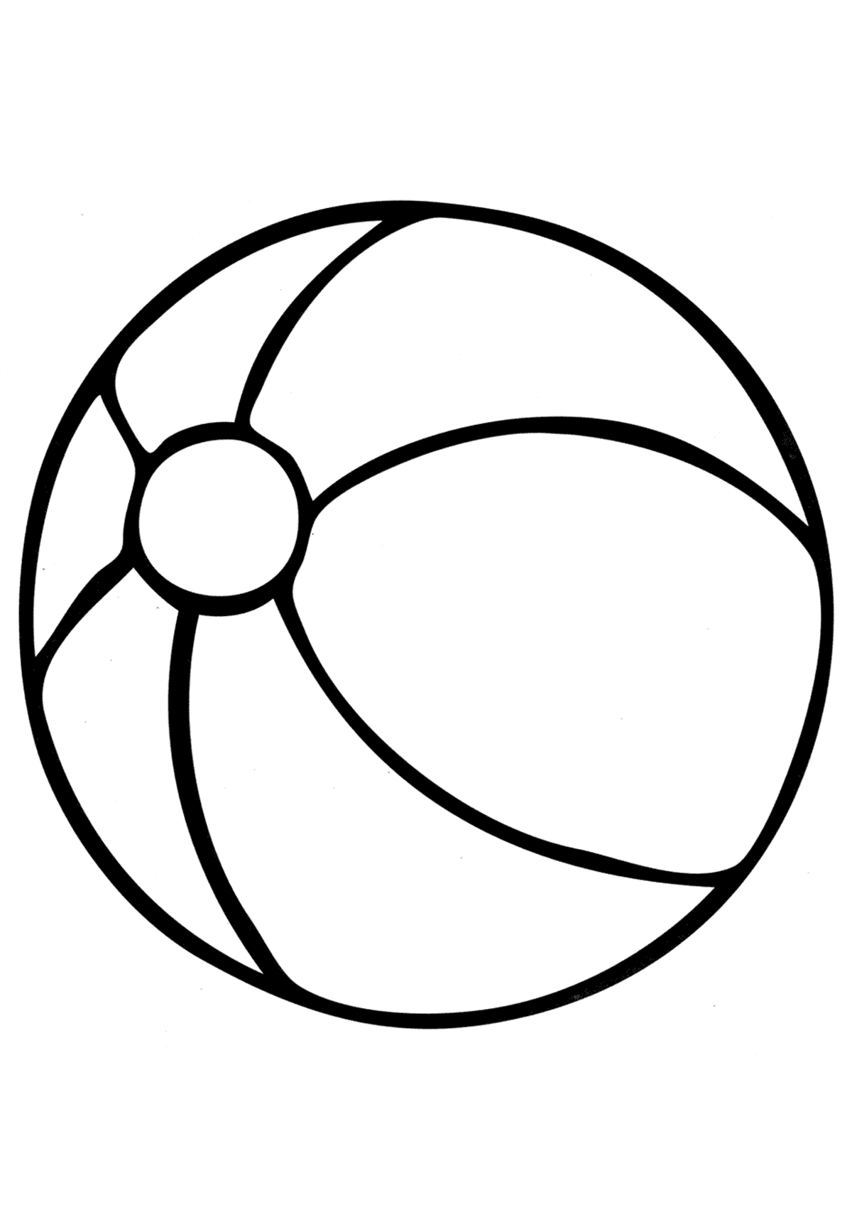
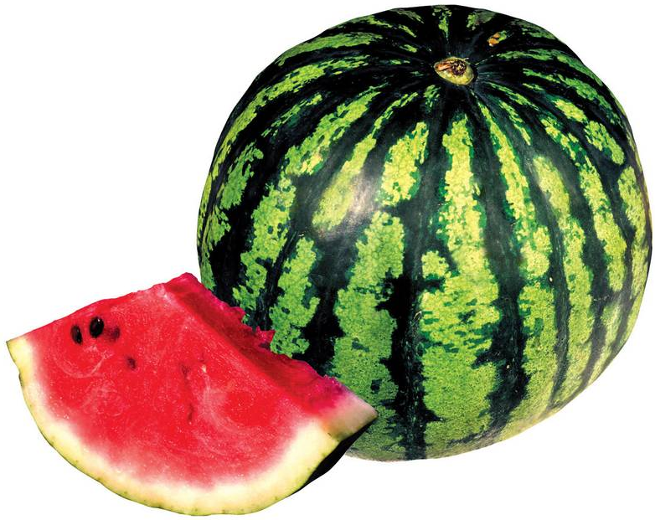


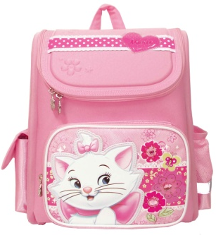
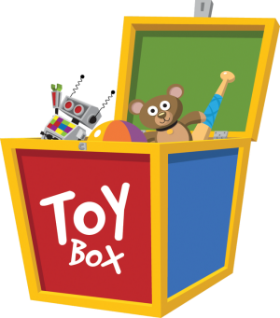
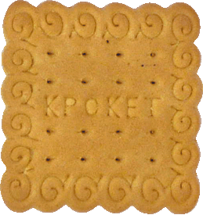
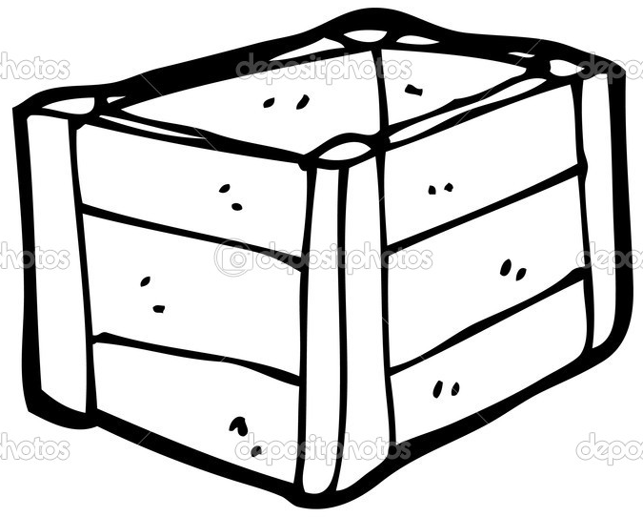
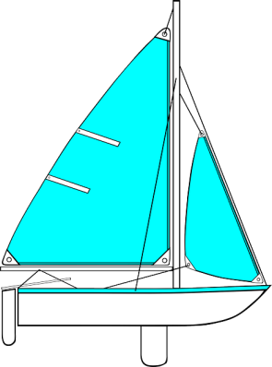
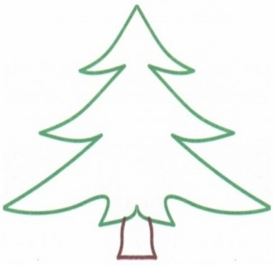
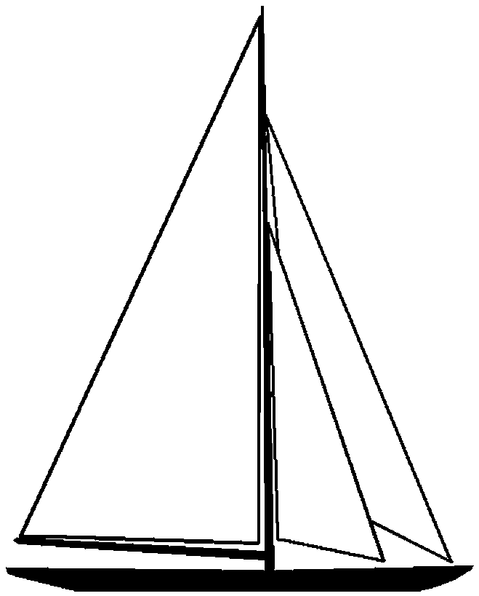
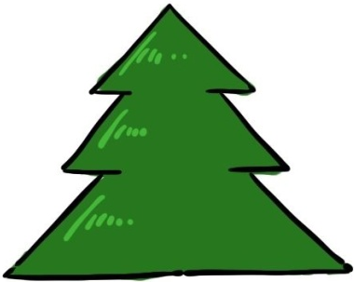

Slide 13
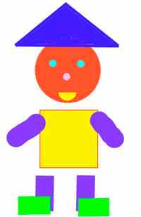
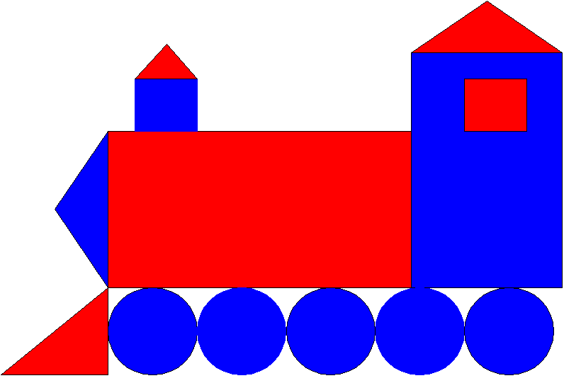
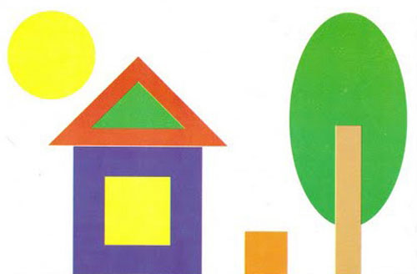
Вариант 5 «Сконструируй из геометрических фигур предметы»
Цель.
Развитие творческих представлений и возможностей, развитие зрительных представлений; развитие мыслительной деятельности; развитие мелкой моторики.
1. Педагог предлагает детям изобразить светофор, лодочку, пароход, карусель, машину, клоуна, человечка, ёлочку, домик.
2. Педагог просит детей внимательно посмотреть на геометрические фигуры и сконструировать из них предметы по своему усмотрению.
Затем дети называют предметы, которые ими сконструированы; составляют предложения с данными словами (можно провести анализ какого-либо слова на усмотрение педагога и т.д.).

Slide 14
Спасибо за внимание!
Подготовила
учитель - логопед
МАДОУ «Мальвина»
Смелова Н.А.

